Slide 1
Teori Himpunan
Dasar-dasar Teori Himpunan
Operasi-operasi pada Himpunan
Pembuktian Himpunan
Himpunan Kuasa

Slide 2
Dasar-dasar Teori Himpunan
Himpunan didefinisikan sebagai kumpulan objek yang berbeda. Biasanya himpunan dinotasikan dengan huruf besar A, B, C dan ...
Obyek dalam himpunan disebut elemen/anggota himpunan, yang disimbolkan dengan huruf kecil
Menyatakan Himpunan
Diagram Venn
Himpunan Bagian dan Kesamaan Himpunan
Semesta Pembicaraan dan Himpunan Kosong

Slide 3
Menyatakan Himpunan
Ada 2 cara untuk menyatakan himpunan:
Menuliskan tiap-tiap anggota himpunan di antara 2 kurung kurawal
misal:
A adalah hewan-hewan peliharaan di rumah yaitu anjing, kucing, burung maka A dituliskan sebagai A = {anjing, kucing, burung}

Slide 4
Menyatakan Himpunan
Menuliskan sifat-sifat yang ada pada semua anggota himpunan di antara 2 kurung kurawal
misal:
B adalah himpunan yang menyatakan hewan-hewan di kebun binatang, maka dituliskan sebagai
B = {x | x = hewan-hewan di kebun binatang}

Slide 5
Menyatakan Himpunan - Contoh
Nyatakan himpunan-himpunan berikut dalam notasi-notasi himpunan
A = Himpunan bilangan bulat antara 1 dan 5
B = Himpunan yang anggotanya adalah kucing, meja, buku, air
C = Himpunan bilangan riil yang lebih besar dari 1

Slide 6
Menyatakan Himpunan –
Penyelesaian Contoh
Cara menuliskan himpunan dengan kedua cara adalah sebagai berikut:
Dengan menuliskan anggota-anggotanya | Dengan menuliskan sifat-sifatnya
A = {1, 2, 3, 4, 5} | A = { x ∈ Bulat | 1 ≤ x ≤ 5}
B = {kucing, meja, buku, air} | B tidak bisa dinyatakan dengan cara menuliskan sifat-sifatnya karena tidak ada sifat yang sama di antara anggota-anggotanya
C tdak bisa dinyatakan dengan menuliskan anggota-anggotanya karena jumlah anggota C tak terhingga banyak | C = { x ∈ Riil | x > 1}

Slide 7
Diagram Venn
Seorang ahli matematika Inggris bernama John Venn menemukan cara untuk menggambarkan keadaan himpunan-himpunan.
Yang selanjutnya disebut Diagram Venn

Slide 8
Diagram Venn
Dalam diagram Venn suatu himpunan dinyatakan sebagai suatu lingkaran yang diberi nama himpunan tersebut.
Jika perlu, anggota-anggota himpunan tersebut dinyatakan sebagai titik-titik didalamnya.
Himpunan A = {x,y}
y
x

Slide 9
Himpunan Bagian dan
Kesamaan Himpunan
Jika A dan B adalah himpunan-himpunan, maka A disebut himpunan bagian (subset) dari B bila dan hanya bila setiap anggota A juga merupakan anggota B
A ⊆ B ⇔ ((∀x)x ∈ A ⇒ x ∈ B)

Slide 10
Himpunan Bagian dan
Kesamaan Himpunan
Jika A adalah himpunan bagian B, dikatakan juga bahwa B memuat A (simbol B ⊇ A)
Jika ada anggota A yang bukan B, berarti A bukan himpunan bagian B (simbol A ⊆ B)
Secara matematika
A ⊆ B ⇔ ((∃x) x ∈ A ∧ x ⊄ B)
B
A

Slide 11
Himpunan Bagian dan
Kesamaan Himpunan
Perhatikan perbedaan antara
∈ (simbol keanggotaan himpunan)
⊆ (simbol himpunan bagian)
x ∈ A berarti bahwa elemen x adalah salah satu diantara elemen-elemen A, sedangkan
A ⊆ B berarti bahwa setiap anggota A merupakan anggota B

Slide 12
Himpunan Bagian dan
Kesamaan Himpunan - Contoh
Tentukan mana diantara pernyataan berikut yang benar:
2 ∈ {1, 2, 3}
{2} ∈ {1, 2, 3}
{1, 2, 3} ⊆ {1, 2, 3}
2 ⊆ {1, 2, 3}

Slide 13
Himpunan Bagian dan
Kesamaan Himpunan - Penyelesaian
2 ∈ {1, 2, 3} → benar karena 2 merupakan salah satu elemen dalam {1, 2, 3}
{2} ∈ {1, 2, 3} → salah karena anggota-anggota {1, 2, 3} adalah 1, 2, 3 bukan {2}. Ingat {2} ≠ 2.
{1, 2, 3} ⊆ {1, 2, 3} → benar karena suatu himpunan selalu merupakan himpunan bagian dari dirinya sendiri

Slide 14
Himpunan Bagian dan
Kesamaan Himpunan - Kesimpulan
Himpunan A dikatakan sama dengan himpunan B (ditulis A = B) bila dan hanya bila setiap elemen A adalah elemen B dan setiap elemen B adalah elemen A
Dalam simbol matematika
A = B ⇔ A ⊆ B dan B ⊆ A
Jadi untuk menentukan apakah 2 buah himpunan A dan B sama diperlukan 2 kali pengecekan, yaitu apakah A ⊆ B dan apakah B ⊆ A

Slide 15
Semesta Pembicaraan dan
Himpunan Kosong
Semesta pembicaraan (S) adalah himpunan semua obyek yang dibicarakan.
Suatu himpunan yang tidak memiliki anggota disebut himpunan kosong dan diberi simbol ∅ atau { }

Slide 16
Semesta Pembicaraan dan
Himpunan Kosong - Contoh
Misalkan dalam satu fakultas teknik, himpunan A menyatakan mahasiswa yang berkacamata dan B adalah himpunan mahasiswa yang mengambil mata kuliah Sejarah Sastra Jepang.
Nyatakan S, A dan B

Slide 17
Semesta Pembicaraan dan
Himpunan Kosong - Penyelesaian
Sebagai semesta pembicaraan S diambil himpunan semua mahasiswa fakultas teknik
A = {x ∈ S} x adalah mahasiswa yang berkacamata
B = { } karena tidak ada mahasiswa fakultas teknik yang mengambil mata kuliah Sejarah Sastra Jepang

Slide 18
Operasi-operasi pada Himpunan
Jika ada satu atau beberapa himpunan-himpunan tersebut dapat dioperasikan dengan operator tertentu untuk menghasilkan himpunan yang baru.
Beberapa operator yang sering digunakan:
Gabungan (Union)
Irisan (interseksi)
Komplemen
Selisih

Slide 19
Operasi-operasi pada Himpunan – Gabungan (Union)
Gabungan dua buah himpunan A dan B
Ditulis A ∪ B = himpunan semua elemen-elemen anggota A atau anggota B
A ∪ B = {x ∈ S | x ∈ A ∨ x ∈ B}
S
A
B

Slide 20
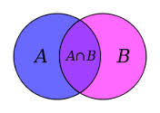
Operasi-operasi pada Himpunan – Irisan (Interseksi)
Irisan dua buah himpunan A dan B
Ditulis A ∩ B = himpunan semua elemen x dalam S sedemikian sehingga x anggota A dan sekaligus anggota B
A ∩ B = { x ∈ S | x ∈ A ∧ x ∈ B}
S

Slide 21
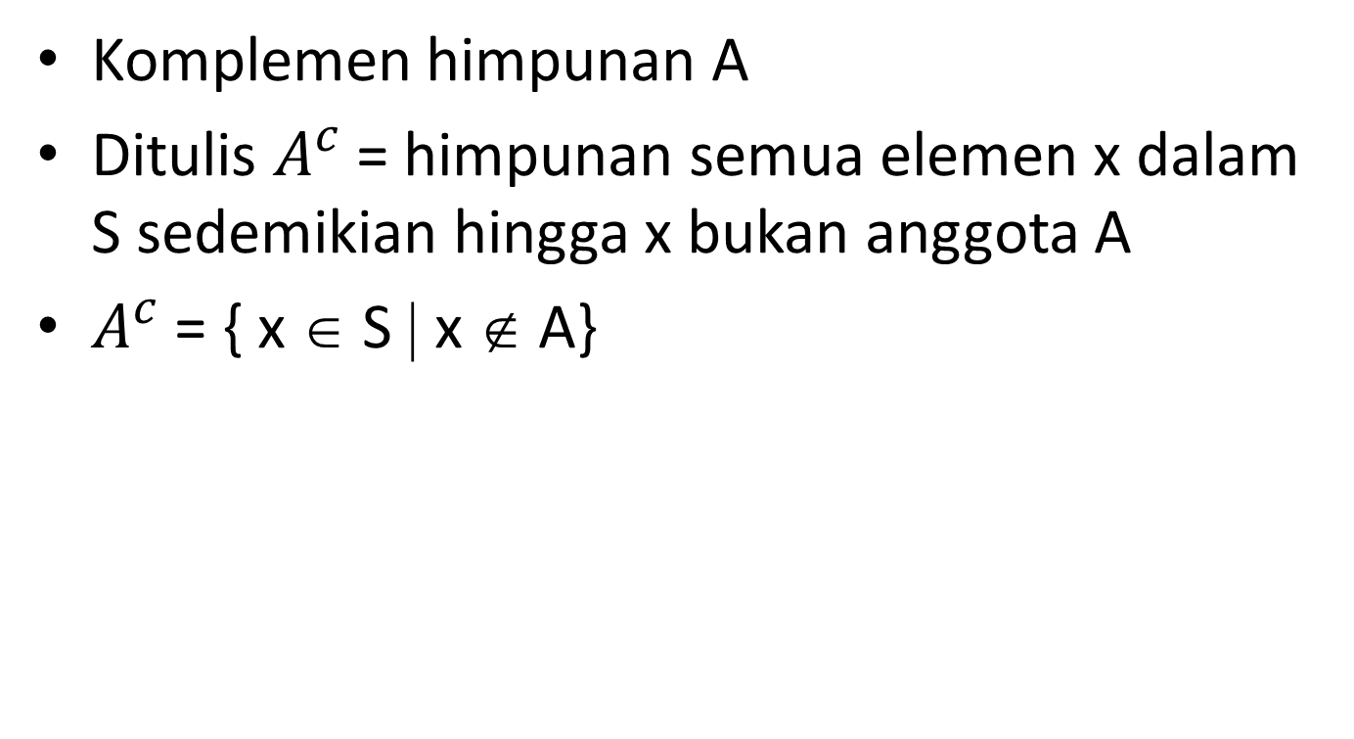
Operasi-operasi pada Himpunan - Komplemen
Komplemen himpunan A
Ditulis $A^{c}$ = himpunan semua elemen x dalam S sedemikian hingga x bukan anggota A
$A^{c}$ = { x ∈ S | x ∉ A}
S
A

Slide 22
Operasi-operasi pada Himpunan - Selisih
Selisih himpunan B dari himpunan A
Ditulis A – B = himpunan semua elemen x dalam S sedemikian hingga x anggota A, tetapi x bukananggota B
A – B = { x ∈ S | x ∈ A ∧ x ∉ B}

Slide 23
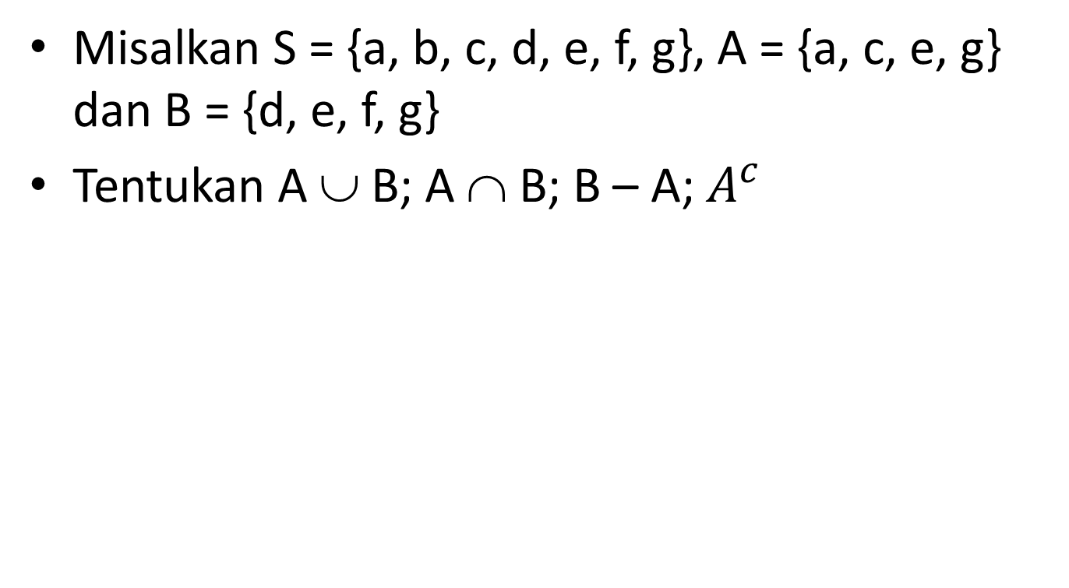
Contoh
Misalkan S = {a, b, c, d, e, f, g}, A = {a, c, e, g} dan B = {d, e, f, g}
Tentukan A ∪ B; A ∩ B; B – A; $A^{c}$

Slide 24
Penyelesaian a
S = {a, b, c, d, e, f, g}
A = {a, c, e, g}
B = {d, e, f, g}
Tentukan A ∪ B = {a, c, d, e, f, g}

Slide 25
Penyelesaian b
S = {a, b, c, d, e, f, g}
A = {a, c, e, g}
B = {d, e, f, g}
Tentukan A ∩ B = {e, g}

Slide 26
Penyelesaian c
S = {a, b, c, d, e, f, g}
A = {a, c, e, g}
B = {d, e, f, g}
Tentukan B – A = {d, f}

Slide 27
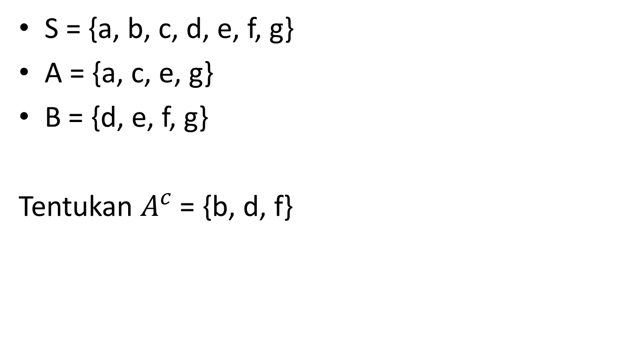
Penyelesaian d
S = {a, b, c, d, e, f, g}
A = {a, c, e, g}
B = {d, e, f, g}
Tentukan $A^{c}$= {b, d, f}

Slide 28
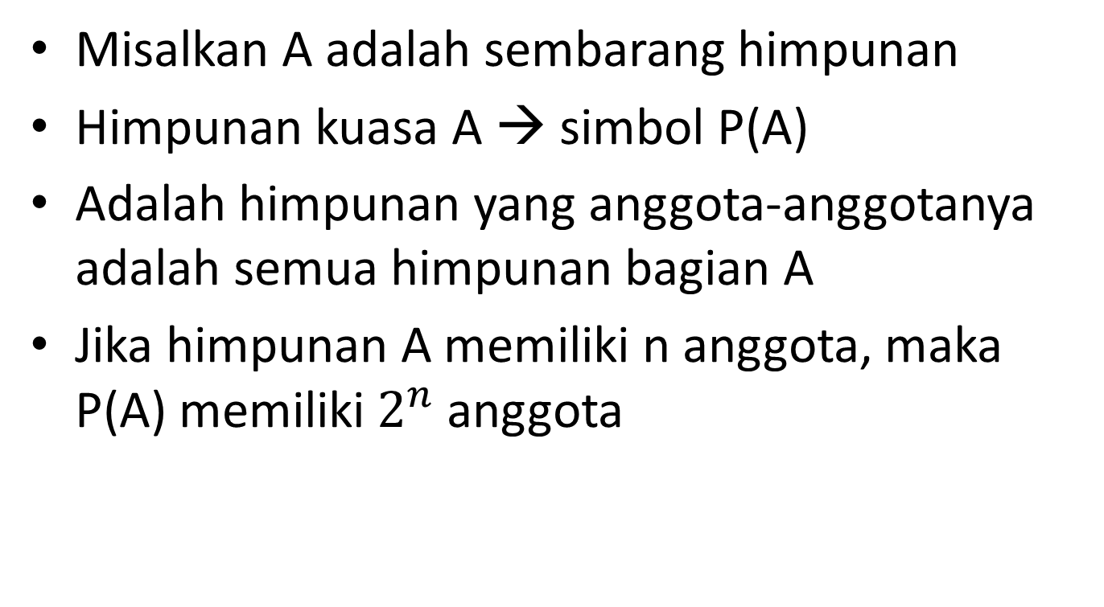
Himpunan Kuasa
Misalkan A adalah sembarang himpunan
Himpunan kuasa A → simbol P(A)
Adalah himpunan yang anggota-anggotanya adalah semua himpunan bagian A
Jika himpunan A memiliki n anggota, maka P(A) memiliki $2^{n}$ anggota

Slide 29
Himpunan Kuasa
– contoh
Diketahui A = {x, y}
Carilah himpunan kuasa A
Himpunan-himpunan bagian A adalah ∅, {x}, {y}, {x, y} → P(A) = { ∅, {x}, {y}, {x, y} }
Perhatikan bahwa ∅ dan A selalu merupakan anggota P(A) karena keduanya selalu merupakan himpunan bagian A

Slide 30
Beberapa hukum dalam Himpunan
Hukum Komutatif
Hukum Asosiatif
Hukum Distributif
Irisan dengan S
Gabungan dengan S
Komplemen Ganda
Hukum Idempoten
Hukum De’Morgan
Hukum Penyerapan

Slide 31
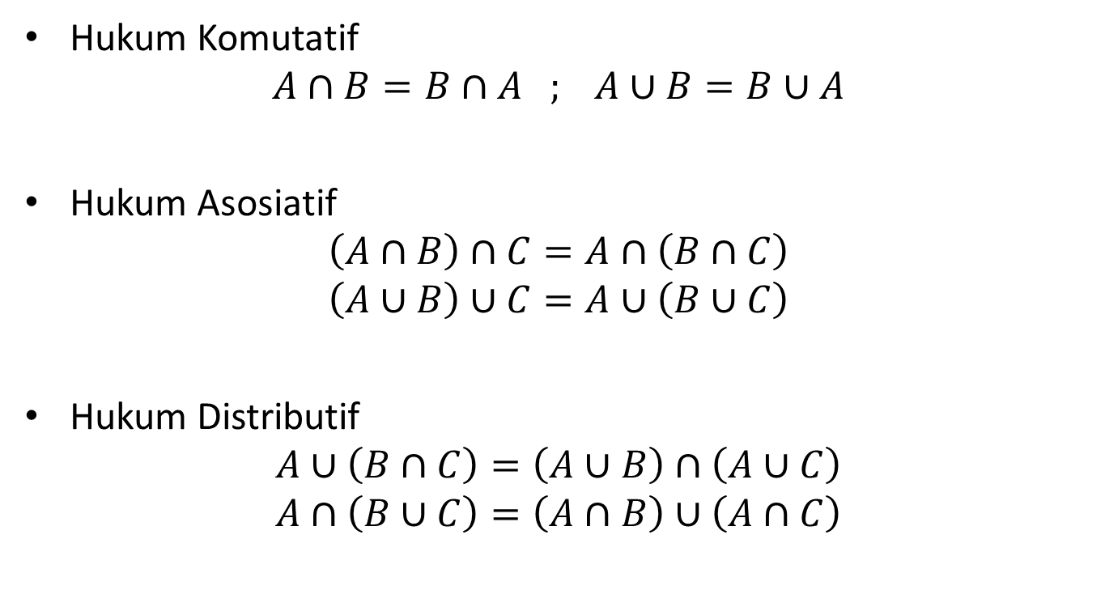
Beberapa hukum dalam Himpunan
Hukum Komutatif
$$A∩B=B∩A ; A∪B=B∪A$$
Hukum Asosiatif
$$\left(A∩B\right)∩C=A∩\left(B∩C\right)$$
$$\left(A∪B\right)∪C=A∪\left(B∪C\right)$$
Hukum Distributif
$$A∪\left(B∩C\right)=\left(A∪B\right)∩\left(A∪C\right)$$
$$A∩\left(B∪C\right)=\left(A∩B\right)∪\left(A∩C\right)$$

Slide 32
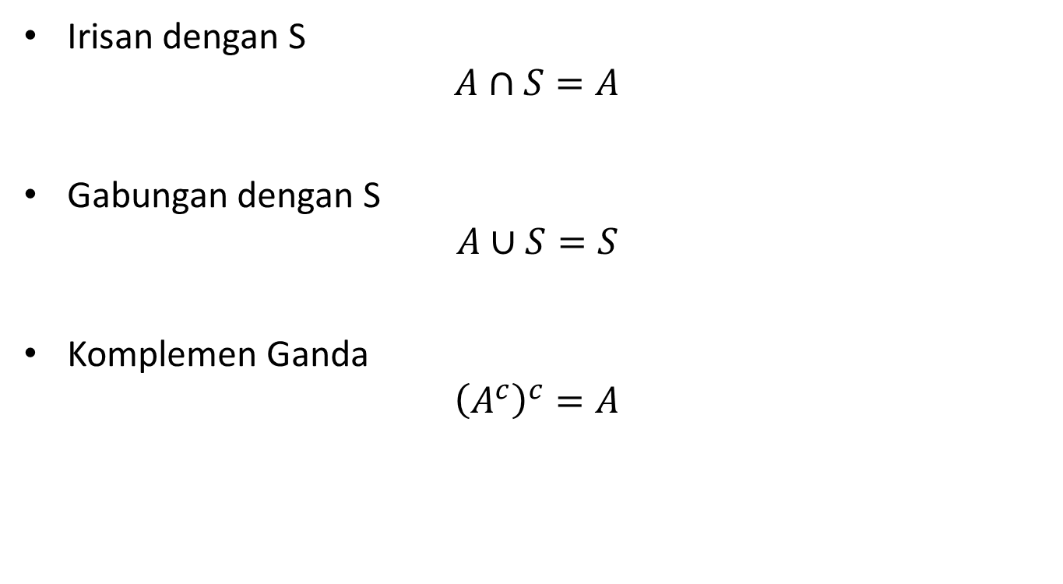
Beberapa hukum dalam Himpunan
Irisan dengan S
$$A∩S=A$$
Gabungan dengan S
$$A∪S=S$$
Komplemen Ganda
$${\left(A^{c}\right)}^{c}=A$$

Slide 33
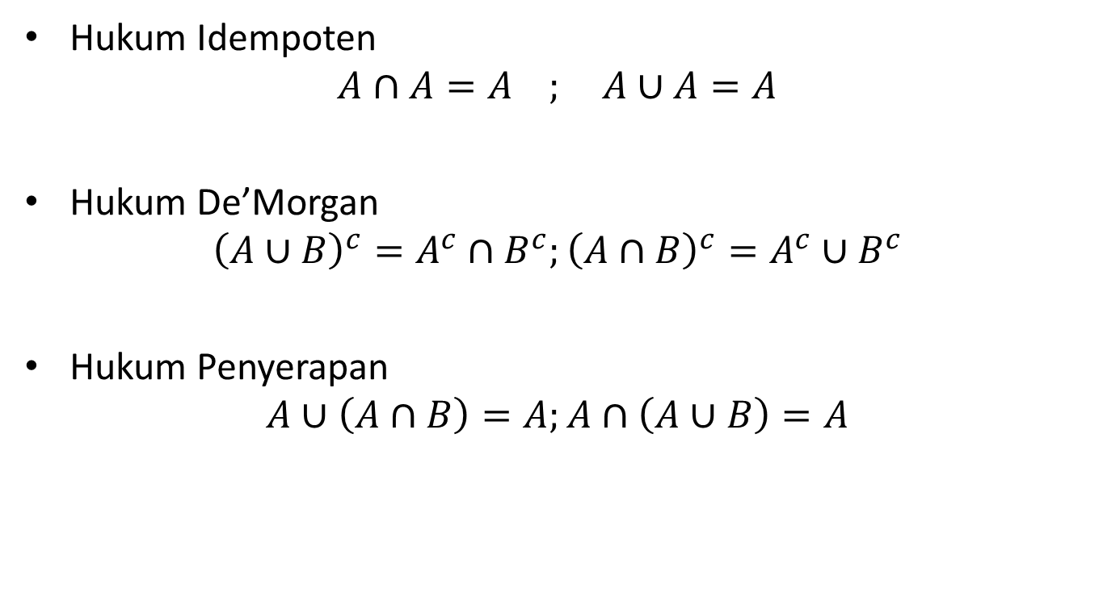
Beberapa hukum dalam Himpunan
Hukum Idempoten
$$A∩A=A ; A∪A=A$$
Hukum De’Morgan
$${\left(A∪B\right)}^{c}=A^{c}∩B^{c};{\left(A∩B\right)}^{c}=A^{c}∪B^{c}$$
Hukum Penyerapan
$$A∪\left(A∩B\right)=A;A∩\left(A∪B\right)=A$$

Slide 34
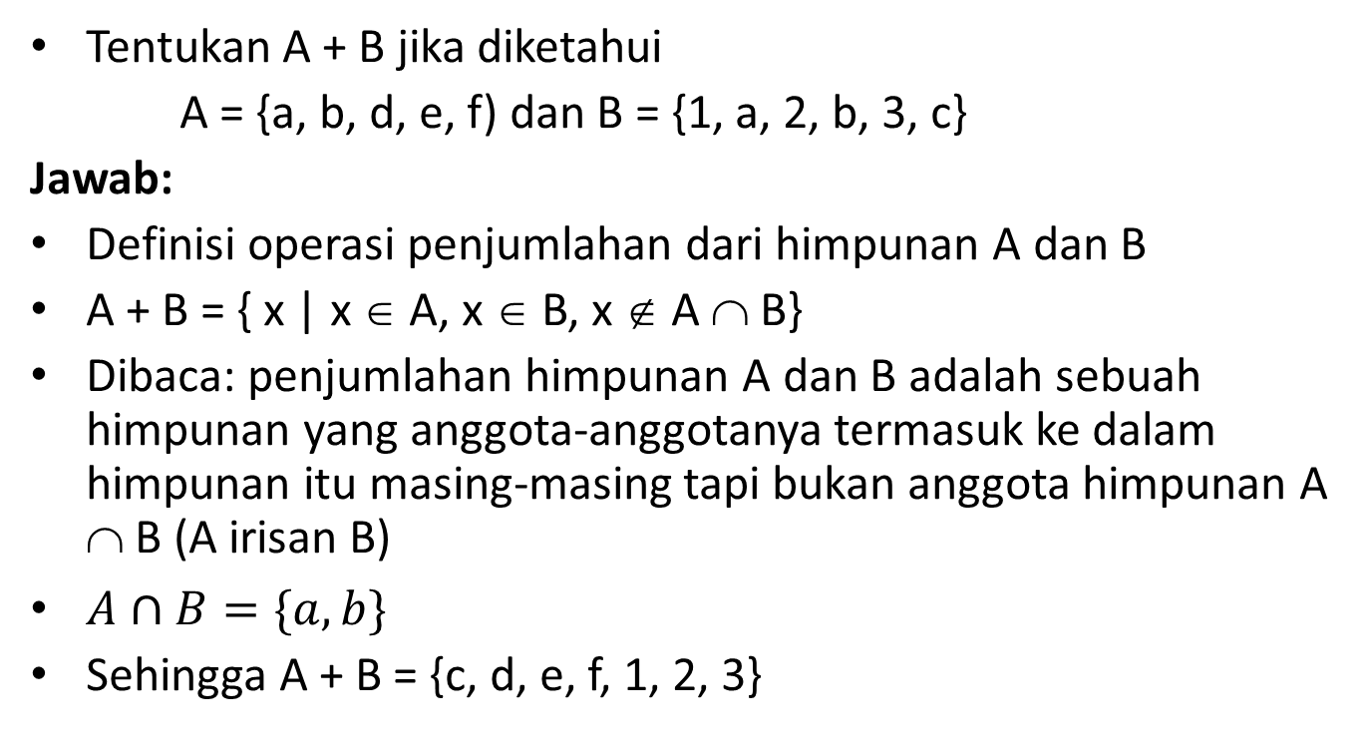
LATIHAN SOAL
Tentukan A + B jika diketahui
A = {a, b, d, e, f) dan B = {1, a, 2, b, 3, c}
Jawab:
Definisi operasi penjumlahan dari himpunan A dan B
A + B = { x | x ∈ A, x ∈ B, x ∉ A ∩ B}
Dibaca: penjumlahan himpunan A dan B adalah sebuah himpunan yang anggota-anggotanya termasuk ke dalam himpunan itu masing-masing tapi bukan anggota himpunan A ∩ B (A irisan B)
$A∩B=\{a, b\}$
Sehingga A + B = {c, d, e, f, 1, 2, 3}

Slide 35
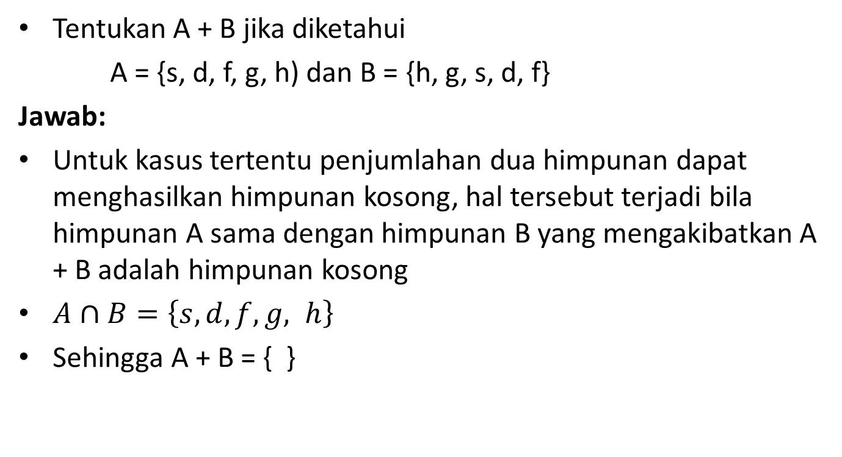
LATIHAN SOAL
Tentukan A + B jika diketahui
A = {s, d, f, g, h) dan B = {h, g, s, d, f}
Jawab:
Untuk kasus tertentu penjumlahan dua himpunan dapat menghasilkan himpunan kosong, hal tersebut terjadi bila himpunan A sama dengan himpunan B yang mengakibatkan A + B adalah himpunan kosong
$A∩B=\left\{s, d, f, g, h\right\}$
Sehingga A + B = { }

Slide 36
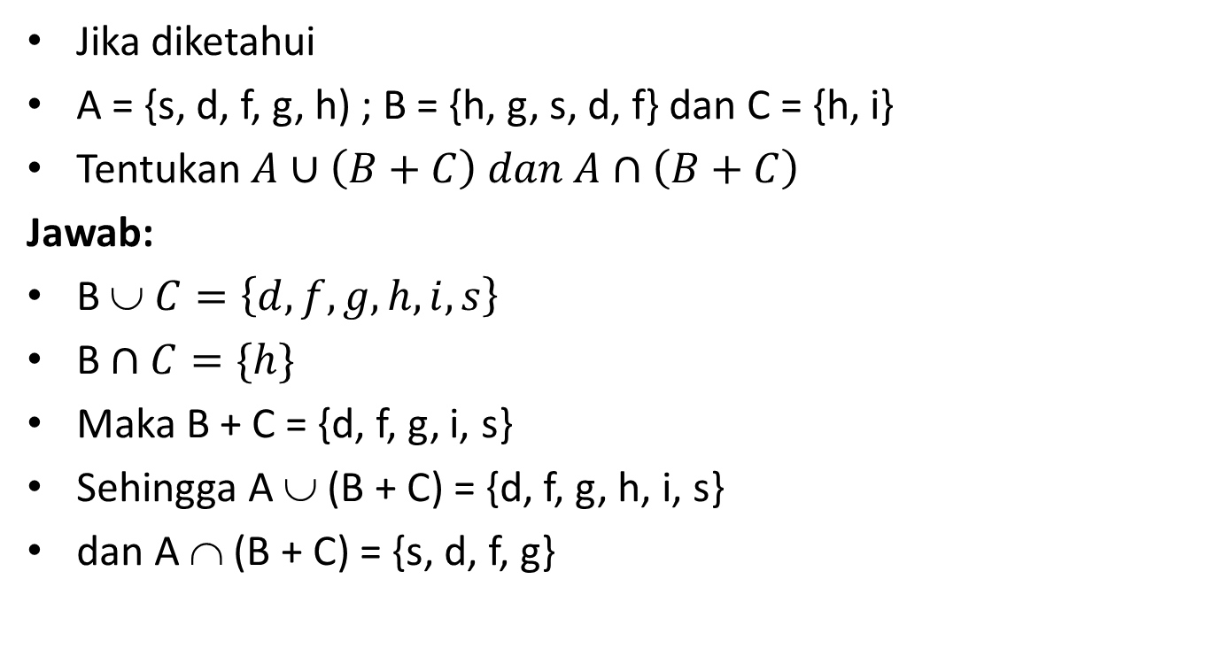
LATIHAN SOAL
Jika diketahui
A = {s, d, f, g, h) ; B = {h, g, s, d, f} dan C = {h, i}
Tentukan $A∪\left(B+C\right) dan A∩\left(B+C\right)$
Jawab:
B ∪ $C=\left\{d, f, g, h, i, s\right\}$
B $∩C=\{h\}$
Maka B + C = {d, f, g, i, s}
Sehingga A ∪ (B + C) = {d, f, g, h, i, s}
dan A ∩ (B + C) = {s, d, f, g}

Slide 37
LATIHAN SOAL
Tentukan A + B jika diketahui
A = { x | 0 < x < 10, x bilangan genap}
B = { x | -7 < x < 3, x bilangan bulat}
Tentukan A + B jika diketahui
A = Himpunan bilangan kuadrat yang kurang dari 100
B = Himpunan bilangan kubik yang kurang dari 100
Tentukan A + B jika diketahui
A = {a, 1, b, 2, c, 3}
B = {x, 4, y, 5, z, 6}

